Slide 1
纳税收入和收入调整
报税系列第二课

Slide 2
免责声明
本次课程不对会中包含的信息中获得的任何结果做出任何保证或其他承诺。任何人都不应在未事先咨询自己的税务师、会计师或财务顾问并进行自己的研究和尽职调查之前做出任何财务决定。
本次课程上包含或通过本次课程提供的内容仅用作信息共享和教育目的。它无意也不构成法律建议或投资建议，也不构成专业客户关系。不保证或保证此内容的准确性、完整性、充分性和时效性。您使用本课程上的信息或从本课程上获取资料的风险由您自行承担。

Slide 3
税阶与税率

Slide 4
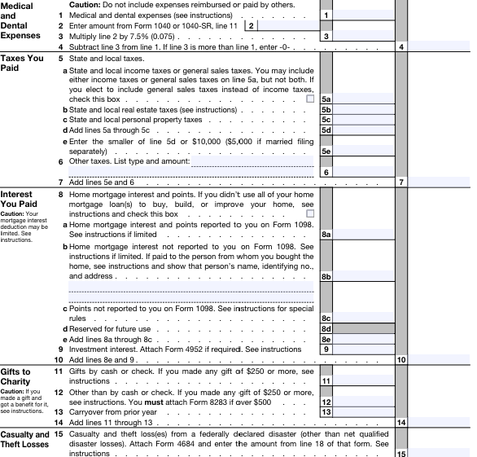
标准抵扣和据实列支抵扣
标准抵扣 standard deduction
夫妻合报 29200
单身 14600
据实列支
州税
房屋贷款利息

Slide 5
附表
附表 1 其他收入
自雇收入 – 附表 C
房租、合伙企业收入 - 附表 E
附表 2 其他税
附表 3 其他税收减免
附表 A – 据实抵扣明细
附表 B – 分红利息收入明细
附表 D – 资本利得收入

Slide 6
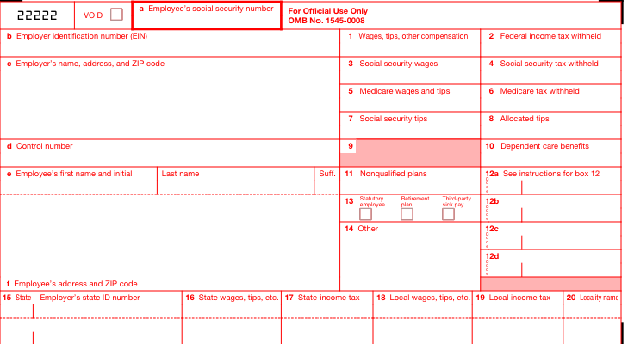
工资所得 - w2
2000

Slide 7
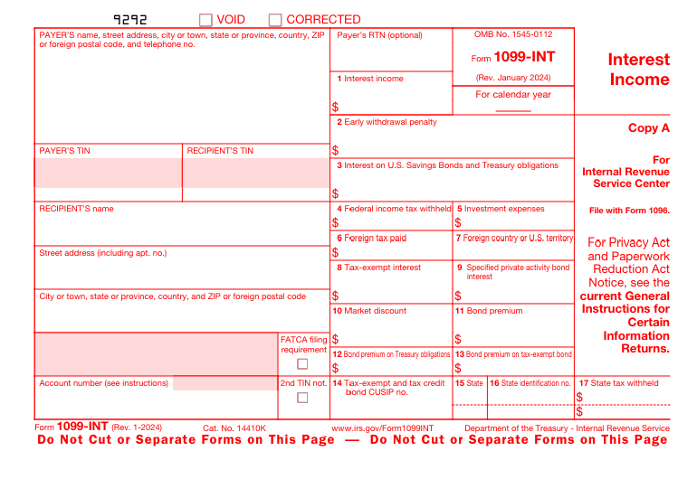
1099 - INT
2000
1000
300
500

Slide 8
1099-DIV
15000
5000

